Slide 1
Whisky smagning
Hos Mai-Britt og Mogens
Fredag den 25. november 2022

Slide 2
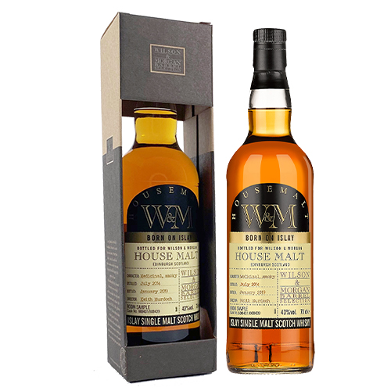
House Malt 2011/16 single ‘Born-on-Islay’ Malt (W&M)

Slide 3
Wilson og Morgan: Italiensk ejet uafhængig aftapper.
Denne House Malt 2011/16 single ‘Born-on-Islay’ Malt er en del af Wilson og Morgan´s Barrel Selection serie, destilleret i december 2011 og aftappet i april 2016 med en alkoholprocenten på 43%. På etiketten fremgår medicinsk og røg som dens karakter.
Fadtype: Friske bourbonfade der er brændt indvendigt
Tappet: 6000 flasker
Meget mere information er der faktisk ikke at finde.
Brug tid på den, kør den rundt i munden, og en masse sødme kommer frem.

Slide 4
Farve:
Rav.
Næse:
Tørvrøg og medicinsk med lidt peber og lakrids, der fint matcher hinanden.
Smag:
Sød røg med god frugtsmag uden at blive for sød. Yderst rig og meget varmende, og med en snert af kaffesmag.
Eftersmag:
Lang, varm og vedholdende eftersmag. Røg, krydret, sød. Smager meget ung men dog nok til at være fin rund og moden.
Point: 64/100 men har også set den få 83/100.
Bedømmelse: Udmærket balance mellem tørhed og malten.

Slide 5
"Anybody who loves whiskey can't be all bad."
W.C. Fields (1880-1946)
"And fill them high with this generous juice,
As generous as your mind,
And pledge me in the Generous toast,
The whole of human-kind!"
Robert Burns, Scottish Poet (1759 - 96)

Slide 6

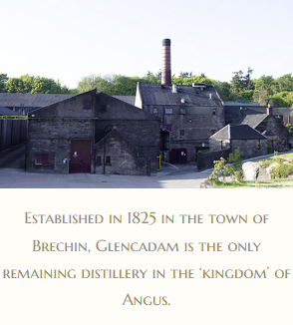

Slide 7
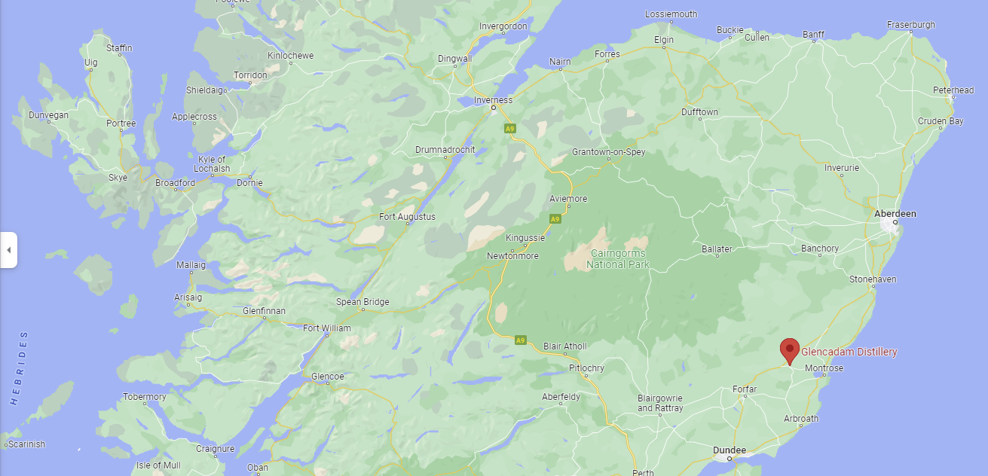

Slide 8
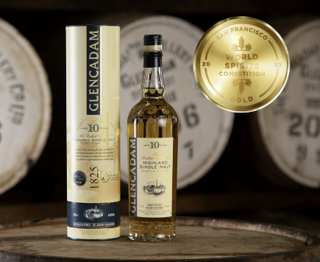

Slide 9
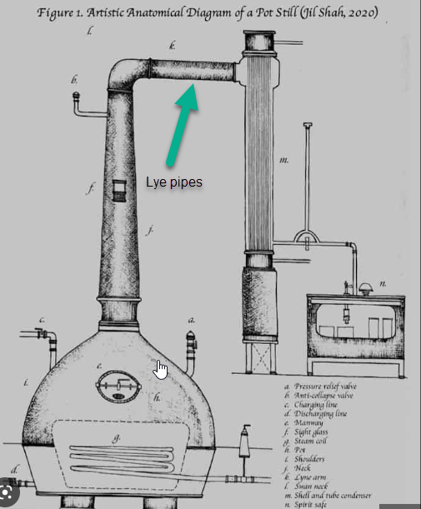
Glencadam har rettighed til kilder i Unthank bjergne ca. 800 m væk.
Glencadam har haft 2 ”pot stills” lige fra begyndelsen med det usædvanlige træk, at deres rør (Lye pipes) løber opad i en vinkel på 15 grader i stedet for nedad.
Deres tese er, at dette er med til at producere en særlig delikat og blød spiritus, som efter modning giver søde og frugtige noter i slutproduktet.
Denne 10 års whisky er produceret og aftappet til 46 % for at bevare whiskyens unikke og naturlige karakter og smag. Ved ikke at køle-filtrere den, sikres det at de aromatiske komponenter bevares.
Der er ikke tilsat karamel til denne single malt, så whiskyens naturlighed fra fadet kan nydes fuldt ud.

Slide 10
Farve: Halm guld
Næse: Livlig, intens, græsagtig friskhed og citrusnoter med strejf af krydret eg.
Smag: Afrundet elegance. Rene, sprøde citrusnoter. En behagelig harmoni mellem en naturlig sødme og den bløde krydrede eg.
Finish: Lang og beroligende blød. Rig, ren byg og “grynet” sødme!!!!.

Slide 11

Og vi takker for god ro og orden, skål.

